Slide 1



Chào mừng các thầy cô
về dự giờ thăm lớp
Giáo viên:
Trường:

Slide 2


1. Giáo viên: SGK, kế hoạch bài dạy, thước thẳng, Ê ke, bảng phụ, máy chiếu, phấn mầu.
2. Học sinh: SGK, SBT, thước thẳng, Ê ke, bảng nhóm, máy tính bỏ túi.

Slide 3










Slide 4

HÌNH HỌC 9
Bài 1 - Tiết 4
LUYỆN TẬP
HỆ THỨC VỀ CẠNH VÀ ĐƯỜNG CAO TRONG TAM GIÁC VUÔNG

Slide 5


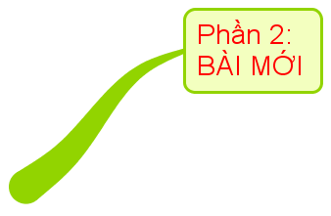


PHẦN 1
KHỞI ĐỘNG
PHẦN 2
LUYỆN TẬP
PHẦN 3
VẬN DỤNG

Slide 6
Khởi động :
HOẠT ĐỘNG 1
Trò chơi
THỬ TÀI CỦA BẠN

Slide 7
LUẬT CHƠI
Dưới 6 mảnh ghép là một bức ảnh. Để mở được mỗi mảnh ghép thì người chơi chọn ngẫu nhiên 01 mảnh ghép để trả lời 01 câu hỏi trong thời gian 20 giây. Người chơi được người điều khiển chọn trong danh sách lớp (ưu tiên xung phong).
Nếu trả lời đúng mảnh ghép mở ra được 10 điểm.
Nếu trả lời sai hoặc không trả lời được thì không có điểm và mảnh ghép sẽ không được mở ra.
Sau khi mở được ít nhất 4 miếng ghép thì có quyền xung phong đoán.
Đoán được “Ông là ai” được thưởng một phần quà.

Slide 8


2
Ông là ai?
Ông là ai?
1
1
2
3
3
4
4
5
6
5
6

Slide 9

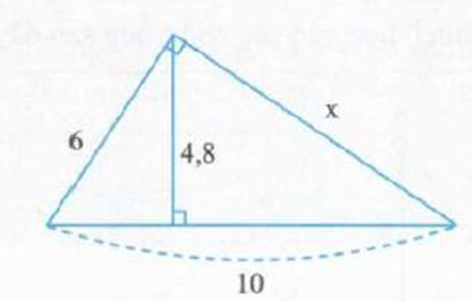
00:10
00:02
00:00
00:11
00:03
00:07
00:09
00:05
00:08
00:06
00:15
00:13
00:01
00:17
00:04
00:20
00:14
00:16
00:12
00:18
Câu 1
00:19
Số đo x trên hình vẽ là:
A) 3,6
B) 6,4
C) 8
D) 4
Đáp án : C
Đáp án
START

Slide 10
00:10
00:02
00:00
00:11
00:03
00:07
00:09
00:05
00:08
00:06
00:15
00:13
00:01
00:17
00:04
00:20
00:14
00:16
00:12
00:18
Câu 2
00:19
Số đo x trên hình vẽ là
A) 6
B) 13
C) 5
D) 12
Đáp án: A
Đáp án
START

Slide 11
00:10
00:02
00:00
00:11
00:03
00:07
00:09
00:05
00:08
00:06
00:15
00:13
00:01
00:17
00:04
00:20
00:14
00:16
00:12
00:18
Câu 3
00:19
Độ dài đường cao h là bao nhiêu?
A) 10
B) 4,8
C) 3,6
D) 6,4
Đáp án: B
Đáp án
START

Slide 12
00:10
00:02
00:00
00:11
00:03
00:07
00:09
00:05
00:08
00:06
00:15
00:13
00:01
00:17
00:04
00:20
00:14
00:16
00:12
00:18
Câu 4
00:19
Độ dài x, y trên hình vẽ là
A) x = 9; y = 20
B) x = 15 ; y = 20
C) x = 9; y = 15
D) x = 15; y = 9
Đáp án : C
Đáp án
START

Slide 13
00:10
00:02
00:00
00:11
00:03
00:07
00:09
00:05
00:08
00:06
00:15
00:13
00:01
00:17
00:04
00:20
00:14
00:16
00:12
00:18
Câu 5
00:19
Cho ΔABC vuông tại A, đường cao AH, biết BC = a; AC = b; AB = c; BH = c’; HC = b’. Hệ thức nào sau đây sai?
A) a.h = b.c
B) h² = b’.c’
C) b² = a.c’
D)
Đáp án: C
Đáp án
START

Slide 14
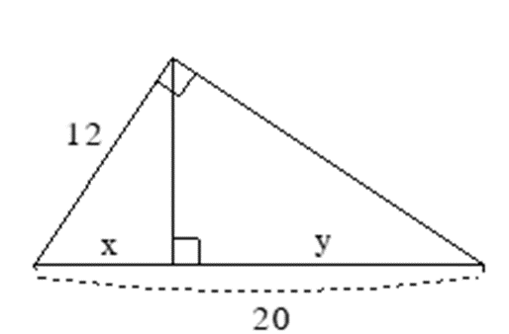
00:10
00:02
00:00
00:11
00:03
00:07
00:09
00:05
00:08
00:06
00:15
00:13
00:01
00:17
00:04
00:20
00:14
00:16
00:12
00:18
Câu 6
00:19
Độ dài x, y trên hình vẽ là
A) x = 8; y = 9,6
B) x = 7,2; y = 16
C) x = 9,6; y = 12,8
D) x = 7,2; y = 12,8
Đáp án : D
Đáp án
START

Slide 15

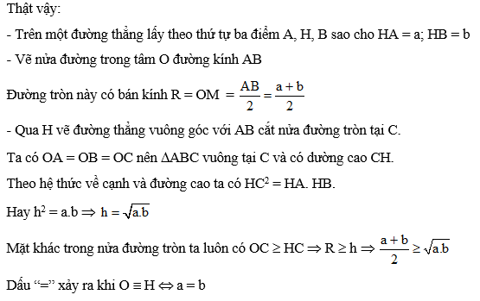
Ta có thể áp dụng các hệ thức về cạnh và đường cao trong tam giác vuông để chứng minh bất đẳng thức nổi tiếng này.
Qua đây ta thấy được mối quan hệ mật thiết giữa Đại số và Hình học.

Slide 16
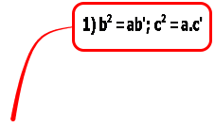
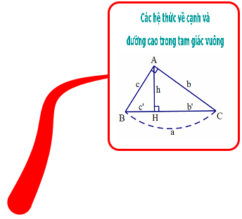


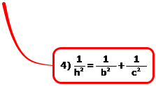
KIẾN THỨC CẦN NHỚ

Slide 17
Luyện tập
HOẠT ĐỘNG 2
Dạng 1: Tính độ dài đoạn thẳng, chứng minh đẳng thức hình học.

Slide 18
Bài 1: Cho hình thang ABCD có , hai đường chéo AC và
BD vuông góc với nhau tại O. Biết AD = 12cm; DC = 16cm
a) Tính độ dài OA; OB; OC; OD
b) Qua O kẻ OM ⊥ AD tại M; OE ⊥ CD tại E.
Chứng minh AM. AD = OB. OD

Slide 19

Bài 1: Cho hình thang ABCD có , hai đường chéo AC và
BD vuông góc với nhau tại O. Biết AD = 12cm; DC = 16cm
a) Tính độ dài OA; OB; OC; OD
Bài làm
Xét ΔADC vuông tại D, đường cao OD, ta có:
(định lý Py –ta – go)
(vì AC > 0 )
Theo hệ thức về cạnh và đường cao ta có:
OD.AC = AD.DC
Lại có CD² = OC. AC
Mà OC + OA = AC ⇒ 12,8 + OA = 20 ⇒ OA = 20 - 12,8 = 7,2 (cm)
Xét ΔABD vuông tại A có OA là đường cao nên OA² = OB.OD

Slide 20
Bài 1: Cho hình thang ABCD có , hai đường chéo AC và
BD vuông góc với nhau tại O. Biết AD = 12cm; DC = 16cm
a) Tính độ dài OA; OB; OC; OD
b) Qua O kẻ OM ⊥ AD tại M; OE ⊥ CD tại E.
Chứng minh
Bài làm
b) Xét ΔAOD vuông tại O, OM là đường cao nên
(Hệ thức về cạnh và đường cao) (1)
Xét tứ giác MDEO có
⇒ tứ giác MDEO là hình chữ nhật ⇒ OE = MD (2)
Từ (1) và (2)

Slide 21

Bài 1: Cho hình thang ABCD có , hai đường chéo AC và
BD vuông góc với nhau tại O. Biết AD = 12cm; DC = 16cm
a) Tính độ dài OA; OB; OC; OD
b) Qua O kẻ OM ⊥ AD tại M; OE ⊥ CD tại E.
Chứng minh
c) Chứng minh MD. AD = DE.DC
Bài làm
c) Xét ΔAOD vuông tại O có OM là đường cao
nên OD² = MD.AD (Hệ thức về cạnh và đường cao) (3)
Xét ΔDOC vuông tại O có OE là đường cao
nên OD² = DE.DC (Hệ thức về cạnh và đường cao) (4)
Từ (3) và (4) ⇒ MD.AD = DE.DC

Slide 22
Bài 1: Cho hình thang ABCD có , hai đường chéo AC và
BD vuông góc với nhau tại O. Biết AD = 12cm; DC = 16cm
a) Tính độ dài OA; OB; OC; OD
b) Qua O kẻ OM ⊥ AD tại M; OE ⊥ CD tại E. Chứng minh
c) Chứng minh MD. AD = DE.DC
d) Kéo dài MO cắt BC tại N. Tính MN

Slide 23
d) Xét ΔADC có OM // DC (cùng vuông góc với AD)
(Hệ quả Định lí Ta – lét)
Xét ΔBDC có ON // DC (cùng vuông góc với AD)
(Hệ quả Định lí Ta – lét)
Xét ΔODC có AB // DC (ABCD là hình thang )
(Hệ quả Định lí Ta – lét)
⇒ O là trung điểm của MN ⇒ MN = 2.OM
Xét ΔAOD vuông tại O có OM là đường cao
nên OM .AD = OA.OD
Vậy MN = 2.OM = 2 . 5,76 = 11,52 (cm)

Slide 24
Vận dụng
HOẠT ĐỘNG 3
Dạng 2: Toán thực tế.

Slide 25
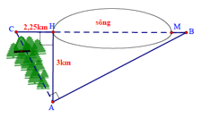
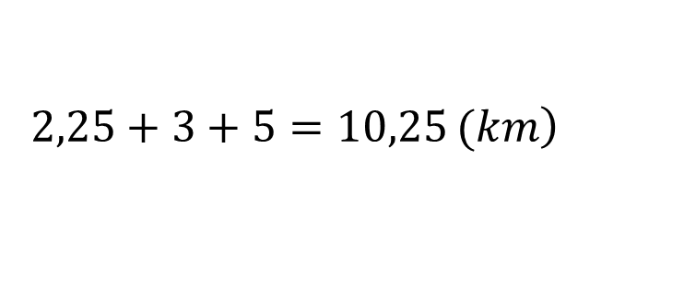

Bài 2: Hàng ngày bạn An đi học từ nhà (vị trí C) rồi đến bờ sông (vị trí H) sau đó đi theo con đường mòn ra đến đầu đường (vị trí A), cuối cùng đi thẳng đến trường (vị trí B) theo số liệu ở hình vẽ
a) Hãy tính quãng đường mà bạn An đã đi từ nhà đến trường.
b) Nếu được xây cầu HM thì bạn An sẽ rút ngắn được bao nhiêu thời gian giả sử An luôn đi học với vận tốc là 4km/h? (Làm tròn đến phút)
Bài làm
a) Xét ΔABC vuông tại A có AH là đường cao nên
$$AH^{2}=BH⋅HC$$
Xét ΔAHB vuông tại H, nên
(định lý Py – ta – go)
Quãng đường An đi từ nhà đến trường là
$$\left.2,25+3+5=10,25 (km\right)$$

Slide 26
b) Thời gian An đi từ nhà đến trường khi chưa xây cầu là
Thời gian An đi từ nhà đến trường khi đã xây cầu là
Thời gian tiết kiệm được là

Slide 27

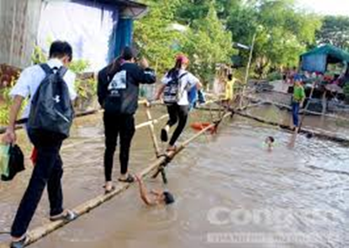

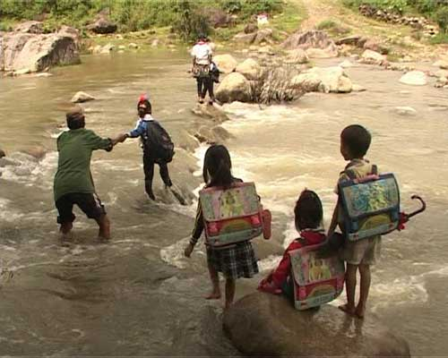

Slide 28
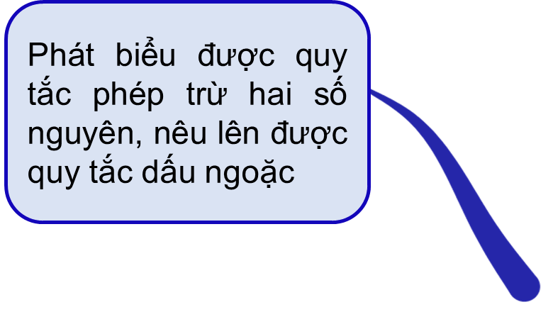
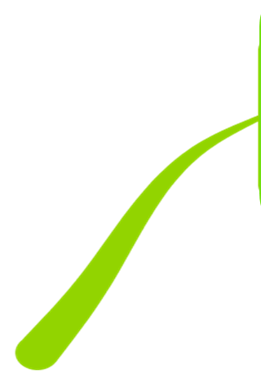
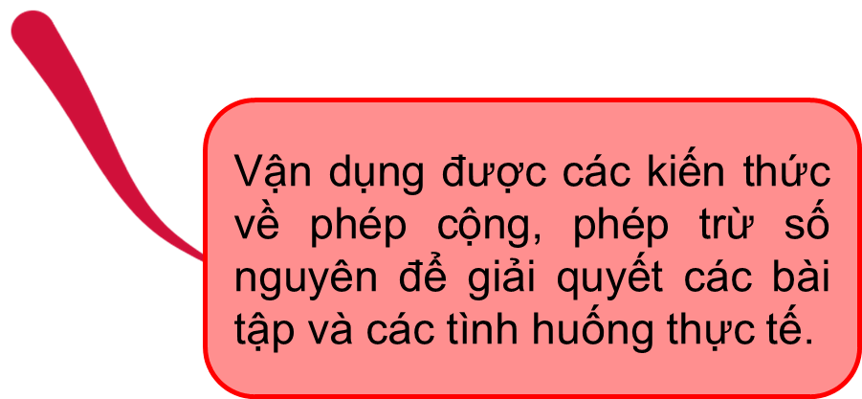
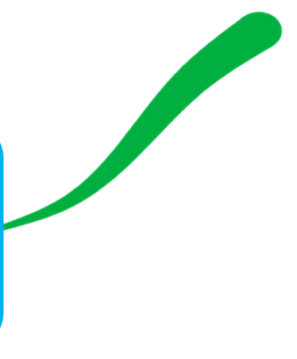
Một số hệ thức về cạnh và đường cao trong tam giác vuông

Slide 29

HƯỚNG DẪN VỀ NHÀ
* Ôn tập lại và nắm vững các hệ thức về cạnh và đường cao trong tam giác vuông.
* Làm bài 11; 12 (SBT trang 103, trang 104).
* Xem trước bài: Tỉ số lượng giác của góc nhọn.

Slide 30
Ý tưởng trong bài :
Hoạt động 1: Khởi động
Cho HS tham gia trò chơi “Thử tài của bạn” để HS nhớ lại các kiến thức đã học, qua đó biết được bất đẳng thức nổi tiếng trong đại số và thấy được mối liên hệ mật thiết giữa đại số và hình học
Bấm vào sẽ chuyển về slides 8 “Bảng chọn câu hỏi”
START
Bấm vào tính thời gian cho mỗi câu hỏi
Bấm vào sẽ chuyển về slides 15 “Minh họa cách dùng hệ thức về cạnh và đường cao trong tam giác vuông để chứng minh BĐT Cô – si, qua đó thấy được mối liên hệ giữa Đại số và Hình học”
Củng cố lại lý thuyết bằng sơ đồ tư duy về một số hệ thức về cạnh và đường cao trong tam giác vuông

Slide 31
Hoạt động 2: Luyện tập
*) Củng cố lại các hệ thức bằng việc giải các bài toán tính độ dài đoạn thẳng và chứng minh đẳng thức hình học
Bài 1a: HS hoạt động theo nhóm 4HS đến 6 HS tùy ý trong 5 phút, trao đổi về cách tính độ dài các đoạn thẳng OA, OB, OC, OD trình bày vào bảng nhóm, rồi treo kết quả lên bảng, xong GV mời đại diện 1 nhóm báo cáo và tương tác với các nhóm khác, sau đó chốt các kiến thức áp dụng
Bài 1b: - HS hoạt động cá nhân trong 3 phút
- GV mời 1HS lên bảng trình bày
Bài 1c: - HS hoạt động cặp đôi trao đổi cách giải bài toán trong 2 phút
- GV gọi đại diện 1 cặp nêu ý tưởng về cách giải bài toán
- GV mời đại diện 1 nhóm lên bảng trình bày
GV phát triển bài 1 thêm phần d:
- Học sinh hoạt động cá nhân dưới sự hướng dẫn của GV
- GV gợi ý và hướng dẫn HS cách làm

Slide 32
Hoạt động 3:Vận dụng (Bài toán thực tế)
GV đưa ra bài toán thực tế để
HS thảo luận nhóm nêu cách tính
- GV gọi đại diện nhóm trình bày cách tính, các nhóm còn lại nhận xét về bài làm của nhóm bạn và đóng góp ý kiến về cách giải khác nếu có
- HS hoàn thành bài vào vở

